Slide 1
Analisando o cérebro

Slide 2
Temas
1
2
Quem pensa?
Como funciona?
3
4
CPU - Características
CPU - Desempenho

Slide 3
Quem pensa?
1

Slide 4
O microprocessador ou simplesmente processador (CPU) é o cérebro do sistema computacional. Desta forma, processa tudo o que ocorre no PC e executa todas as ações que existem.

Slide 5
Como funciona?
2

Slide 6
Arquitetura de Von Neumann
O processador é um dispositivo que precisa se comunicar com muitos outros elementos. Ele lê dados e instruções da memória RAM, requisita informações dos periféricos de entrada e se comunica com periféricos de saída para exibir os resultados.
Dispositivos
de entrada
Unidade Central de Processamento (CPU)
Dispositivos
de saída
Memória

Slide 7
CPU - Características
3

Slide 8
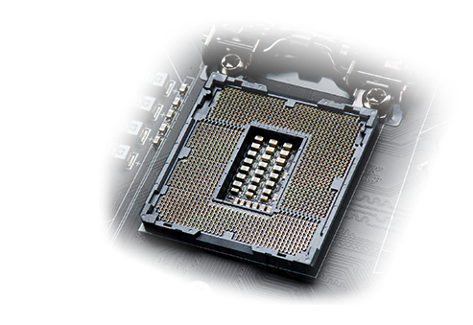
Socket de CPU
O Socket de CPU é utilizado para fixar e conectar o processador, sem soldá-lo, o que permite retirar e colocar diferentes modelos e famílias sem ter que trocar a placa-mãe.

Slide 9
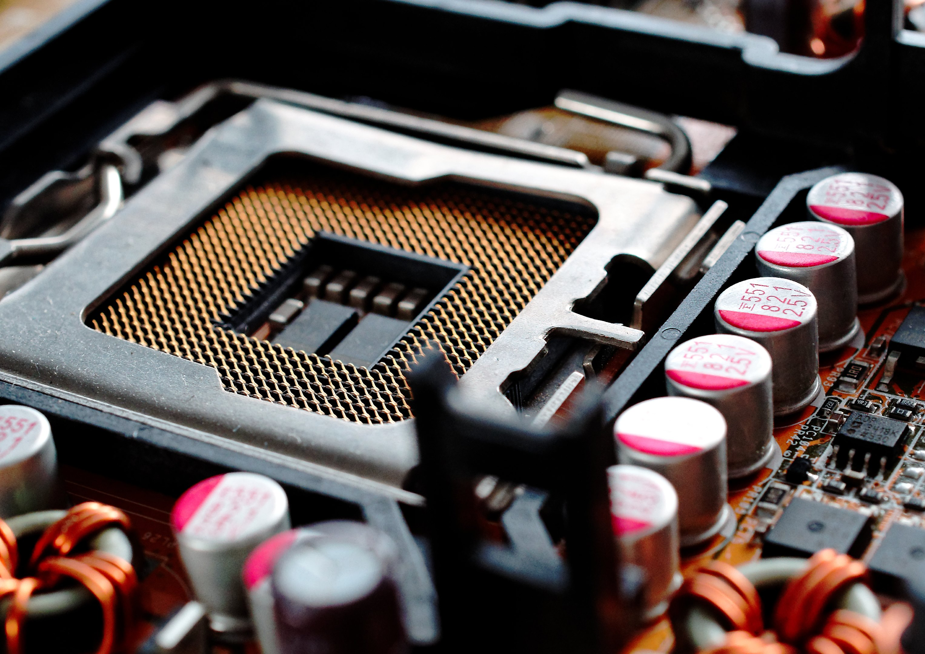
Socket de CPU
O socket realiza todas as comunicações com o exterior. Dependendo do número de conexões, será possível ter mais elementos integrados e oferecer uma maior largura de banda aos demais componentes do sistema.
Nota: Celulares e laptops, em geral, não utilizam socket.

Slide 10
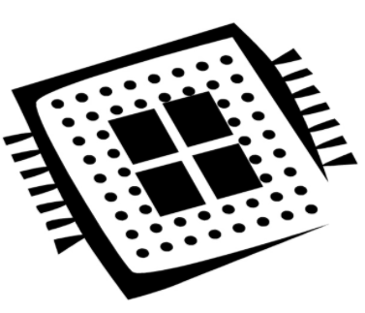
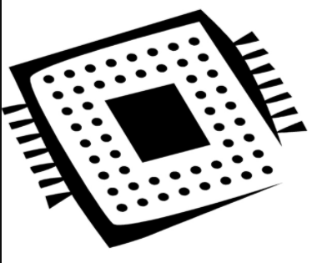
Núcleos / Cores de um CPU
Os núcleos são como um sub-processador em si mesmo.
Os processadores de somente um núcleo (single core) não podem realizar mais de uma tarefa ao mesmo tempo.
Uma CPU com dois núcleos (dual core) pode executar duas tarefas ao mesmo tempo; um de quatro (quad core), pode executar quatro tarefas e assim por diante, com quantos núcleos incorporar.

Slide 11

Threads de um CPU
As threads representam o fluxo de controle de programas. Ajudam, de forma direta, no modo em que um processador administra suas tarefas.
Sua função é fazer com que os “tempos de espera” entre os processos sejam aproveitados da melhor maneira possível.
As threads podem fazer o usuário acreditar que se pode fazer mais de uma coisa ao mesmo tempo, uma vez que elas dividem a tarefa em partes, de modo que se alternam as porções de tarefas no processador para que pareça que se executam ao mesmo tempo.

Slide 12
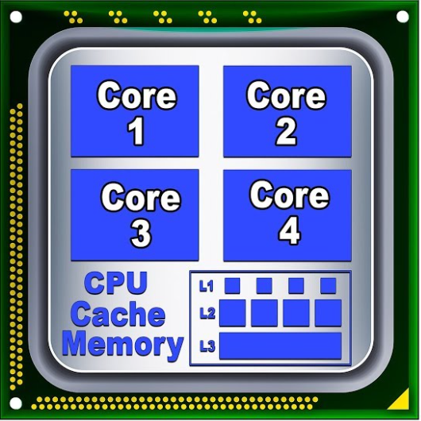
Memória cache
A memória cache é a memória mais rápida do sistema e é utilizada para acelerar o acesso à memória de nosso processador. Armazena os dados e instruções mais utilizados pelo sistema para evitar perder tempo e ter que acessá-los na memória RAM.

Slide 13


Frequência de um CPU
O processador é controlado por um relógio que sincroniza seus componentes e limita as operações que é capaz de realizar em uma determinada quantidade de tempo.
A frequência, portanto, é o número de operações que se faz em um determinado segundo.

Slide 14
CPU - Desempenho
4

Slide 15

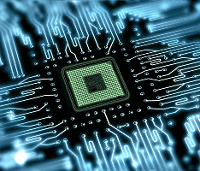
A frequência não é tudo
Há parâmetros mais importantes para medir o desempenho de um processador em funcionamento. O que geralmente recebe maior importância é o IPC ou Instruções por Ciclo.
O IPC mede o número de instruções que um processador é capaz de realizar em cada ciclo de seu relógio (clock) interno.

Slide 16
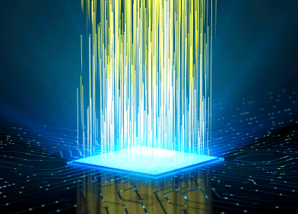
A frequência não é tudo
Enquanto uma CPU com uma velocidade de clock mais rápida pode completar mais ciclos em um segundo, uma CPU com um IPC mais alto, mas com uma frequência mais baixa, pode ser capaz de completar mais tarefas em um segundo.

Slide 17
“Os microprocessadores estão entrando em tudo. Num futuro próximo não haverá nenhum acessório - exceto uma vassoura, talvez - que não tenha um processador dentro”
Arthur C. Clarke

